Slide 1
PRESENTATION
Le rôle de développeur Front End
Les difficultés rencontrées
Les perspectives d’amélioration

Slide 2
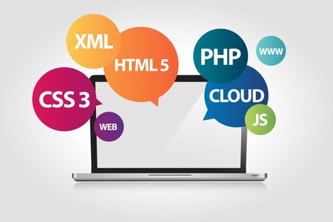
Le rôle de DEVELOPPEUR FRONT END

Slide 3

Le rôle de DEVELOPPEUR FRONT END

Slide 4

Le rôle de DEVELOPPEUR FRONT END
HTML
CSS
JS

Slide 5

Le rôle de DEVELOPPEUR FRONT END
Le développeur Front-End

Slide 6
Le rôle de DEVELOPPEUR FRONT END
Partie visible
Langages
Le client
Design
Respect

Slide 7

LES difficultés rencontrées

Slide 8
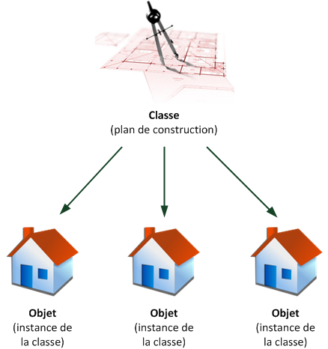
LES difficultés rencontrées
P
programmation
O
orientée
O
objet

Slide 9
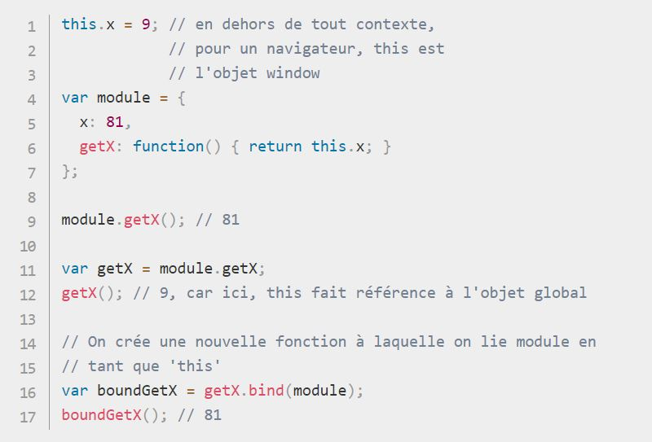
LES difficultés rencontrées
Le mot-clé This
La méthode bind()

Slide 10

LES PERSPECTIVES D’AMélioration

Slide 11
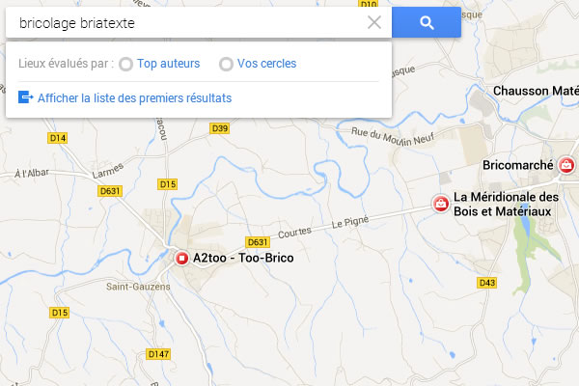

LES PERSPECTIVES D’AMélioration
Entrez votre adresse

Slide 12

LES PERSPECTIVES D’AMélioration
Le responsive design

